Slide 1

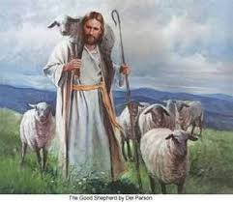
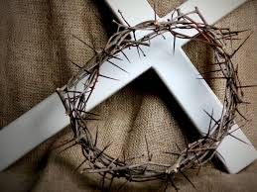
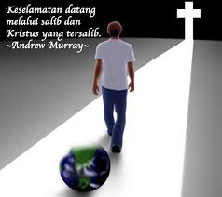

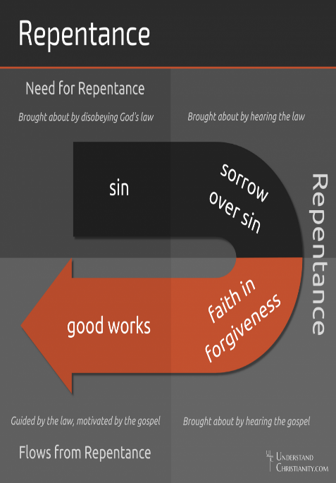
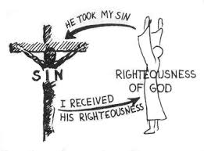

KARYA ROH KUDUS MENERAPKAN KESELAMATAN – BAG.2
Drs. Roedy Silitonga, M.A.,M.Th.

Slide 2
Urutan - Via Keselamatan
Ketetapan Allah
Pilihan Allah monergis
sinergis
Panggilan Injil ➔ Regenerasi ➔ Konversi ➔ Pembenaran ➔ Pengudusan ➔ Pemuliaan
# universal # satu kali # iman # adopsi # ketekunan (eskatologis)
# personal # pertobatan
Bukan Orang Pilihan
Menolak keselamatan di dalam Kristus Penghukuman kekal
Berdasarkan free will
Drs. Roedy Silitonga, MAE, MTh

Slide 3
KONSEP PEMBENARAN
Kristus dijadikan berdosa karena kita. Ada dakwaan mengenai kesalahan serta hukuman kita kepada Tuhan Yesus. “Dia (Kristus) yang tidak mengenal dosa telah dibuatNya (Allah) berdosa karena kita”, kata rasul Paulus (2Kor. 5:21). Dosa kita telah ditanggungkan kepadaNya”, dan Ia diperlakukan seperti layaknya Ia telah melakukan dosa kita.
Kita dijadikan benar karena Kristus. Ada dakwaan mengenai kebenaran Tuhan Yesus Kristus bagi kita. “Di dalam Dia kita dibenarkan oleh Allah”, kata rasul Paulus (2Kor.5:21). Kebenaran Kristus yang sempurna telah “diberlakukan atas kita”. Allah memperlakukan kita seakan-akan kita tidak pernah berbuat dosa. Ia beranggapan seakan-akan kita telah menaati seluruh hukumNya yang kudus itu dengan sempurna.
Pembenaran adalah tindakan anugerah dan yudisial Allah yang dengannya Dia menyatakan orang-orang berdosa yang percaya sebagai benar berdasarkan kebenaran Kristus dan diperhitungkan kepada mereka, mengampuni semua dosa mereka, mengadopsi mereka sebagai anak-anak-Nya, dan memberikan kehidupan kekal kepada mereka.

Slide 4
PRINSIP PEMBENARAN
Prinsip Pembenaran: (1) Mempresuposisikan adanya pengakuan atas realitas dari murka Allah. (2) Suatu tindakan deklaratif atau yudisial dari Allah dan bukan merupakan suatu proses. (3) Diterima hanya oleh iman dan tidak pernah merupakan pahala bagi perbuatan kita (Rm. 3:28). (4) Berakar dalam kesatuan dengan Kristus. Hanya karena kita adalah satu dengan Kristus serta kebenaran-Nya dapat diperhitungkan kepada kita, dan karena itu menjadi milik kita. (5) Pembenaran didasarkan karya substitusi (penggantian) Kristus bagi kita. (6) Pembenaran meliputi pengimputasian kebenaran Kristus kepada kita. (7) Pembenaran menyatakan kasih karunia dan keadilan Allah bersama-sama (8) Pembenaran memiliki sisi negatif dan positif. (9) Pembenaran memiliki implikasi eskatologis (Pembenaran tidak pernah boleh dipisahkan dari pengudusan, tetapi kedua berkat ini berbeda.
Pembenaran menghapus kesalahan (guilt) dosa secara legal, sedangkan pengudusan menghapus pencemaran (pollution) dosa atau kerusakan natur dan memampukan orang percaya untuk bertumbuh di dalam keserupaan dengan Kristus; Pembenaran terjadi di luar diri orang percaya dan merupakan deklarasi Allah mengenai status yudisial atau legal dari orang percaya itu sedangkan pengudusan terjadi di dalam diri orang percaya dan secara progresif membarui natur orang percaya itu; Pembenaran terjadi satu kali untuk selamanya dan bukan proses atau kejadian berulang sedangkan pengudusan merupakan proses sepanjang hidup.

Slide 5
HUBUNGAN IMAN DAN PEMBENARAN
Perjanjian Baru mendeskripsikan hubungan ini dengan menggunakan tiga jenis ungkapan: ek pisteos (Roma 5:1). Di sini, ek berarti “keluar dari” atau “melalui” menekankan fakta iman merupakan “instrumen” yang memberikan manfaat dari pembenaran. dia pisteos (Galatia 2:16) dan pistei (Roma 3:28) keduanya menunjukan pemikiran bahwa kita dibenarkan dengan sarana iman.
Di sini, iman tidak pernah ditampilkan sebagai dasar pahala bagi pembenaran kita. Pembenaran kita didasari oleh karya penyelamatan Kristus. Iman hanya sekedar suatu alat. Oleh iman kita menerima kebenaran, namun iman bukanlah sumber kebenaran.

Slide 6
PENGERTIAN DAN MANFAAT ADOPSI
Pengadopsian berarti kita ditempatkan di dalam status sebagai putra atau putri Allah, dan dengan demikian berhak atas segala sesuatu yang berkaitan dengan status itu. Bahasa Yunani: huiothesia berarti pengadopsian secara legal. Kata ini hanya dipakai oleh Paulus dan merujuk pada tindakan Allah menempatkan umat-Nya di dalam status legal sebagai anak. Pengadopsian kita menjadi anak-anak Allah berakar pada dekrit kekal Allah, bertujuan untuk memuji kemuliaan anugerah Allah (Gal.4:4-7).
Kita semua yang berada di dalam Kristus telah menerima Roh, yang melalui-Nya kita sekarang dengan penuh sukacita memanggil Allah sebagai Bapa kita. Maka kita juga menjadi ahli waris Allah atas semua hak khusus dan manfaat sebagai anak Allah.
Pengadopsian memiliki dimensi eskatologis. Keperanakaan kita bukan hanya sesuatu yang kita miliki sekarang, tetapi juga merupakan sesuatu yang belum kita miliki. Kita masih menantikan penebusan total bagi tubuh kita dari semua akibat dosa dan dari semua keterbatasan yang mengukung kita saat ini (Rm.8:23; 1Yoh.3:2).
Manfaat Adopsi sebagai anak-anak Allah: (1) Sekarang kita memiliki hak untuk datang menghadap tahta anugerah dengan keberanian (Ibr.4:16; 1Yoh.5:14). (2) Kita menikmati berkat perlindungan dan pemeliharaan Allah (Mat.6:25-34; 1Ptr.5:7). (3) Kesulitan-kesulitan yang masih harus kita lalui bukan lagi merupakan hukuman atas dosa-dosa kita, melainkan disiplin dari Bapa (Ibr.12:5-11). (4) Kita dimateraikan oleh Roh Kudus dan dengan demikian dijaga oleh kuasa Allah (2Kor.1:22; Ef.1:13; 4:30).

Slide 7
HAK ATAS HIDUP KEKAL
Manfaat positif adalah hak atas hidup kekal. Ini juga merupakan hasil dari pengadopsian kita menjadi anak-anak Allah (Galatia 4:7; Titus 3:7.)
Hidup kekal merupakan karunia Allah bagi semua orang yang percaya kepada Anak-Nya (Yohanes 3:16). Tapi juga sebagai pemberian Kristus kepada umat-Nya (Yohanes 10:28 bdk. 17:2).
Kehidupan kekal (aionios zoe) dikontraskan dengan kehidupan fisik (bios). Perbedaan ini bukan hanya dari segi durasi tapi juga kualitas (baca: Yohanes 17:3).
Tetapi semua itu hanya buah sulung dari tuaian besar yang akan datang. Setelah kebangkitan tubuh, kita akan menikmati kehidupan kekal beserta seluruh kepenuhannya. Dengan demikian, kehidupan kekal dideskripsikan sebagai milik saat ini dan juga harapan dimasa yang akan datang.

Slide 8
JAMINAN KESELAMATAN
Karya Allah Tritunggal berdasarkan ketetapan kekal (redemption)
Paradoks antara anugerah Allah dan tanggung jawab orang pilihan
Already and not yet, sudah diterima dan akan sepenuhnya dialami umat pilihan pada waktu kebangkitan tubuh
Kesaksian Alkitab, sejarah penebusan umat Tuhan dari awal kejatuhan sampai akhir zaman
Ketekunan orang pilihan, bukti penyertaan Allah Tritunggal dan kesatuan dengan Kristus, hidup dalam pengudusan yang dikerjakan Roh Kudus

Slide 9
SUMBER BUKU
Buku Wajib
Anthony A. Hoekema, Diselamatkan oleh Anugerah (Surabaya: Momentum, 2006), Bab 7-13, hlm.121-342.
Louis Berkhof, Teologi Sistematika: Doktrin Keselamatan (Surabaya: Momentum, 2012), Vol.4: 2009, Bag.II, Bab 9, hlm.605-752
Edwin H. Palmer, Lima Pokok Calvinisme (Surabaya: Momentum, 2012), Bab 1 – 3.
G.J. Baan, TULIP: Lima Pokok Calvinisme (Surabaya: Momentum, 2012).
Herman Bavinck, Dogmatika Reformed – Jilid 3: Dosa dan Keselamatan di dalam Kristus, terjemahan Ichwei G. Indra dan Irwan Tjulianto (Surabaya: Momentum, 2016), Bab 5-11, hlm.93-304.

